Slide 1
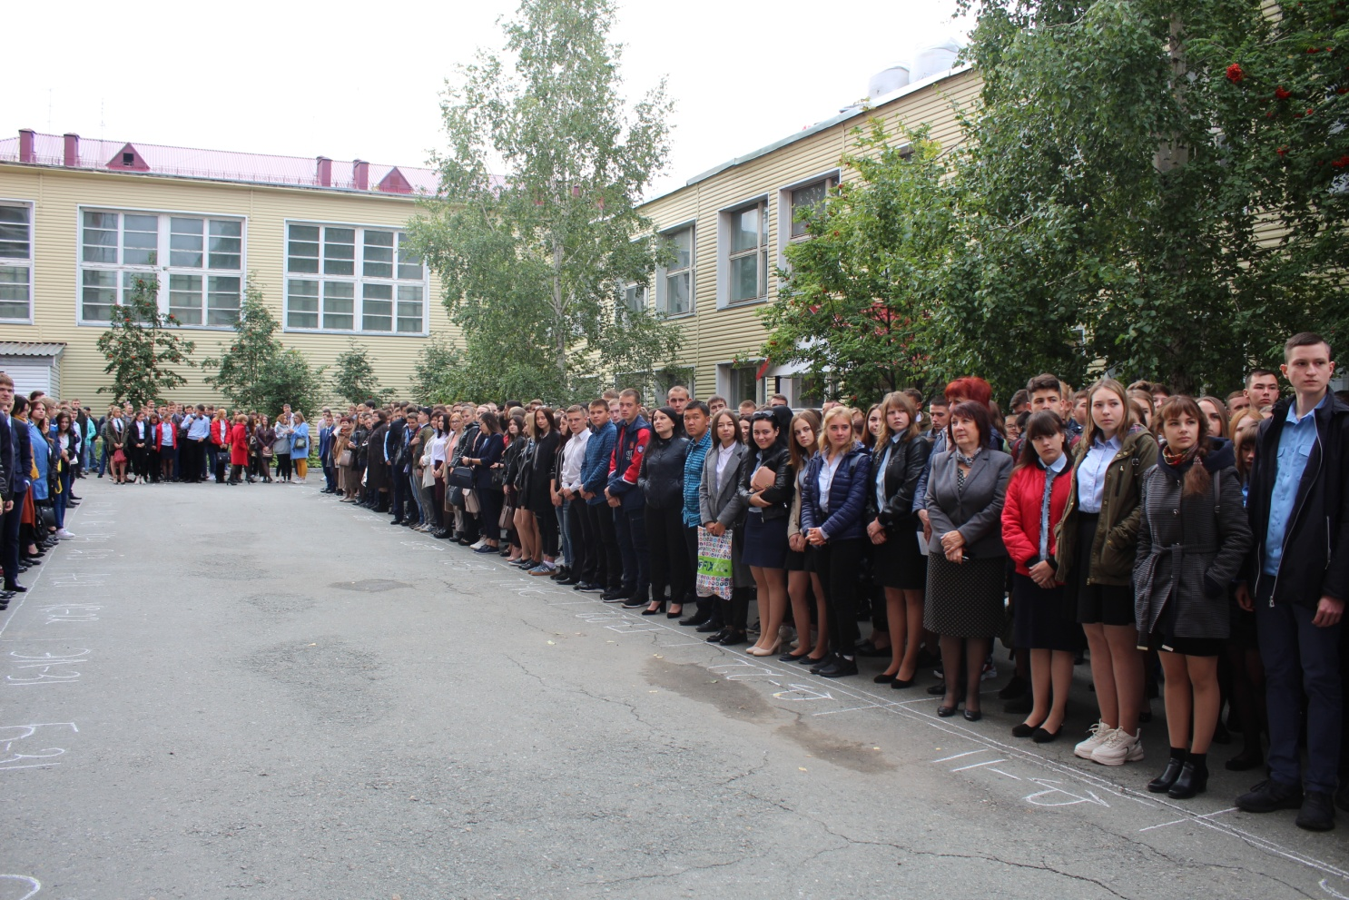
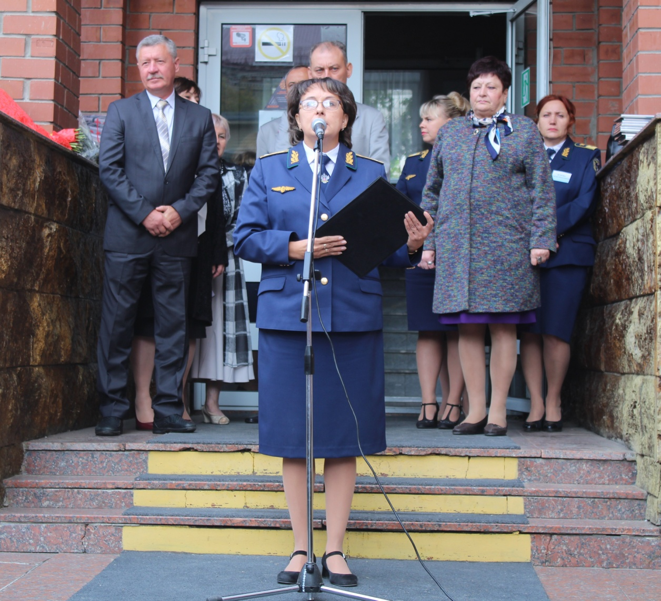
Хроника учебного года
2019-2020

Slide 2
Городской праздник «Мало лета»
Сентябрь
Из читального зала на Троицкую площадь переехала станция «БИБЛИОТЕЧНАЯ»
с книгами об истории стальных магистралей, перспективах их развития, материалами об УрГУПС и его филиале в Кургане
Гости праздника могли познакомиться с информацией о самых необычных поездах мира, проверить свои знания о железной дороге, отвечая на вопросы викторины, выбрать себе книгу в дорогу

Slide 3
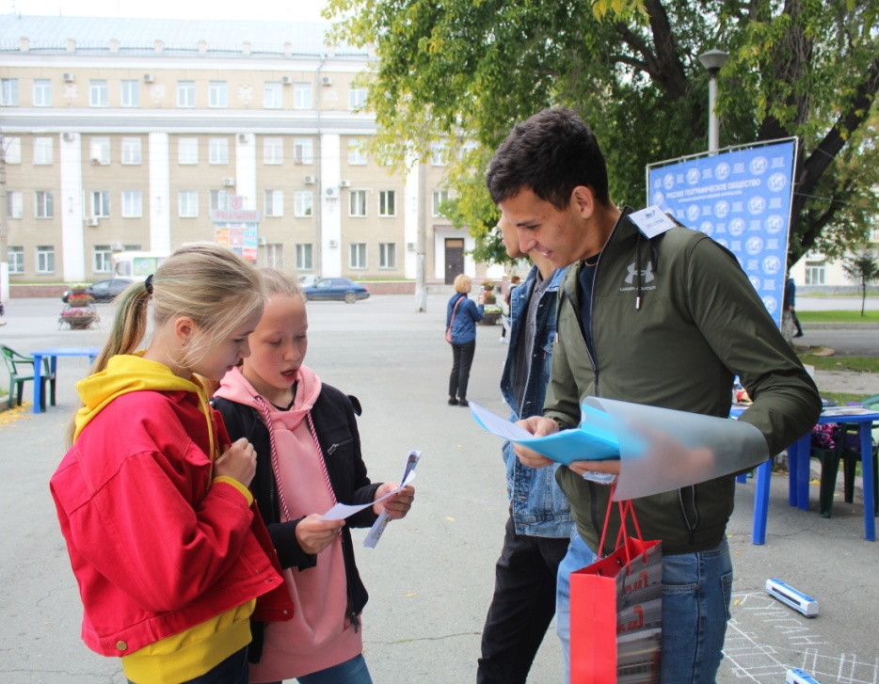
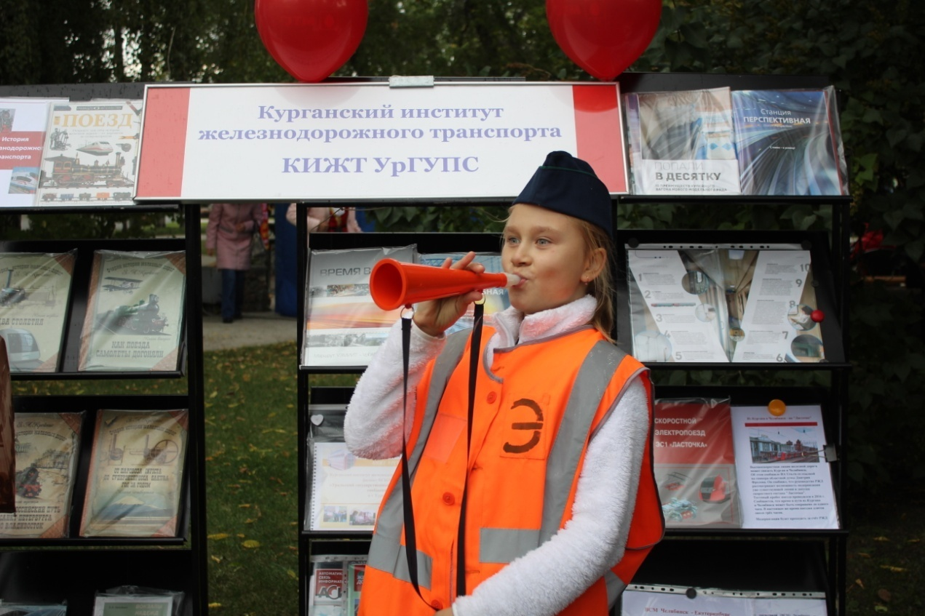
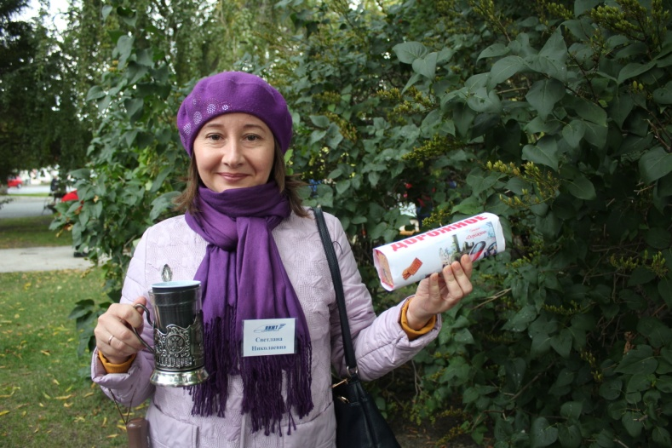
«Мало лета – 2019»

Slide 4
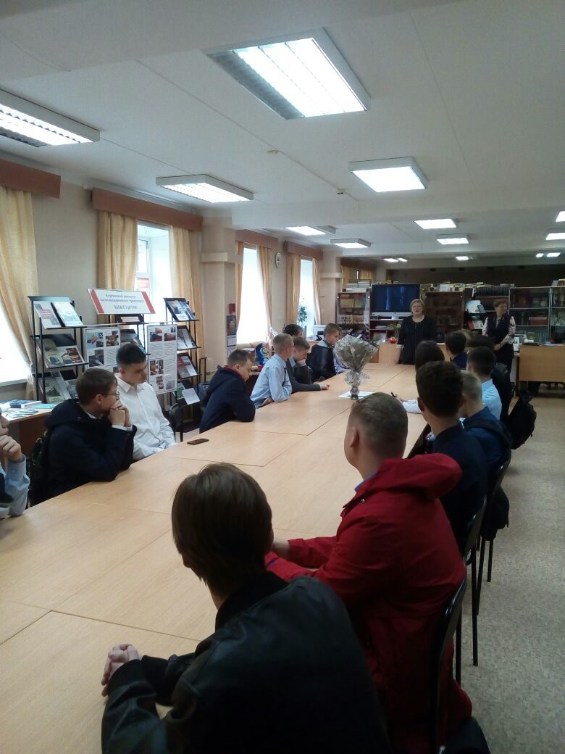
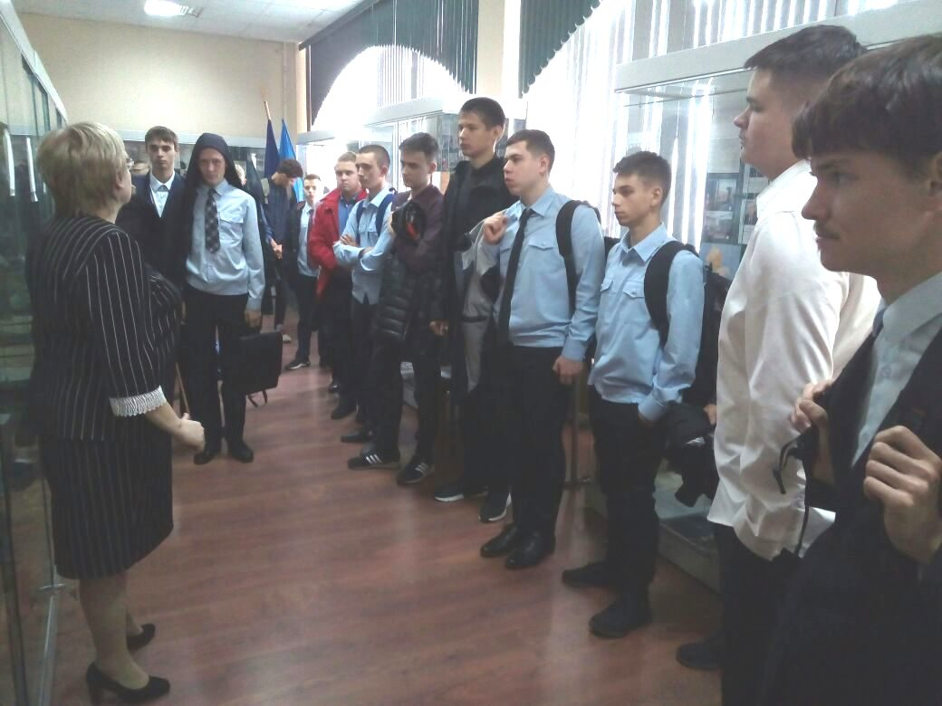
День библиотеки
Каждая группа в течение первой учебной недели посетила библиотеку и музей института (экскурсию проводила зав. библиотекой Скорнякова Г.А.). Студенты познакомились с историей библиотеки, правилами пользования, режимом работы, получили информацию об электронных библиотечных системах, доступ к которым обеспечивает головной вуз. Всего было охвачено около 200 человек

Slide 5
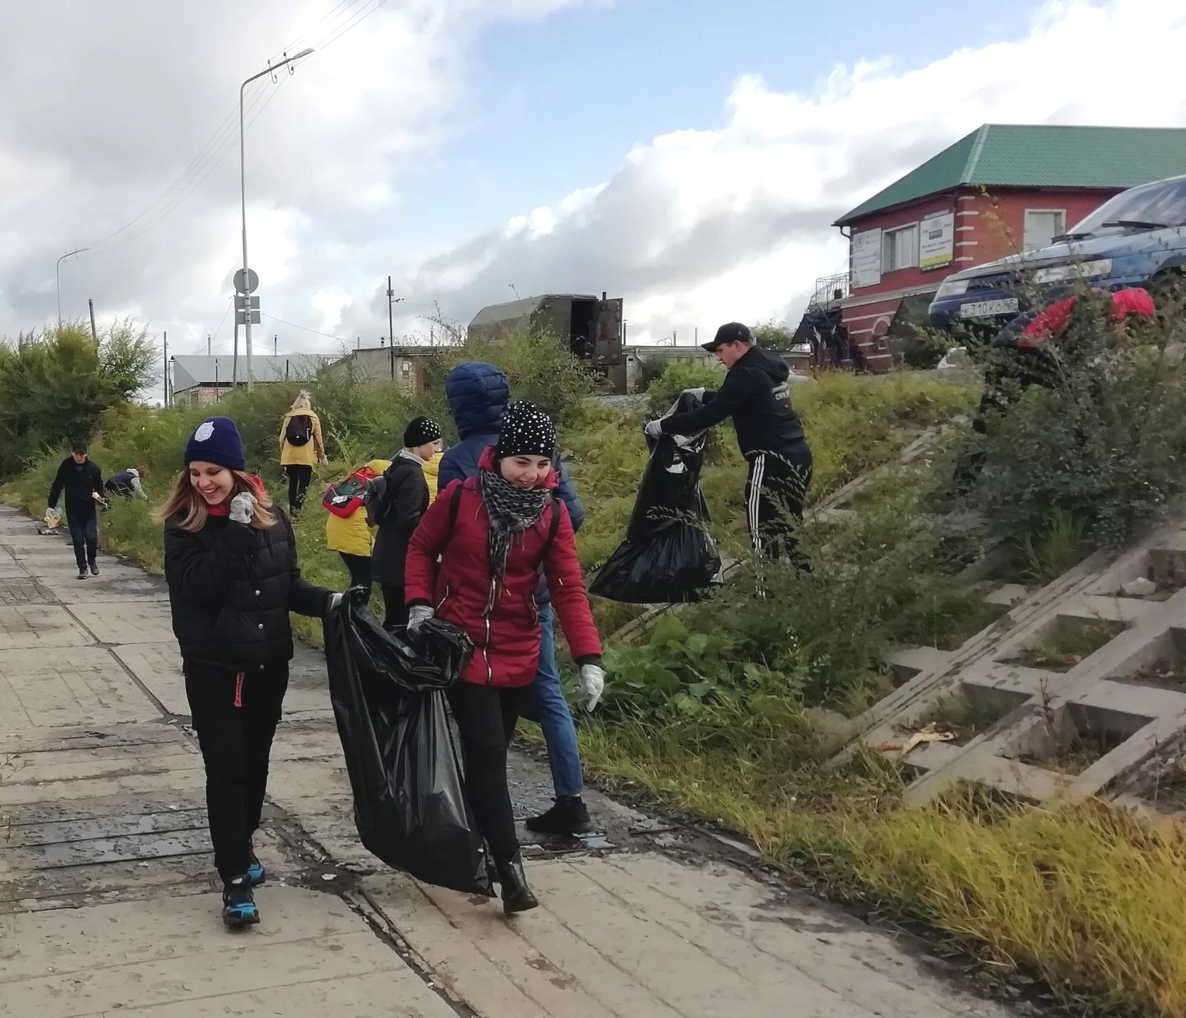
Экологическая акция «Чистый берег = чистая вода»

Slide 6
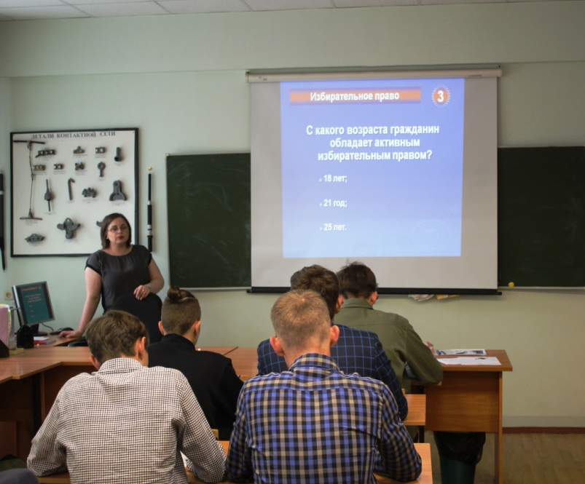
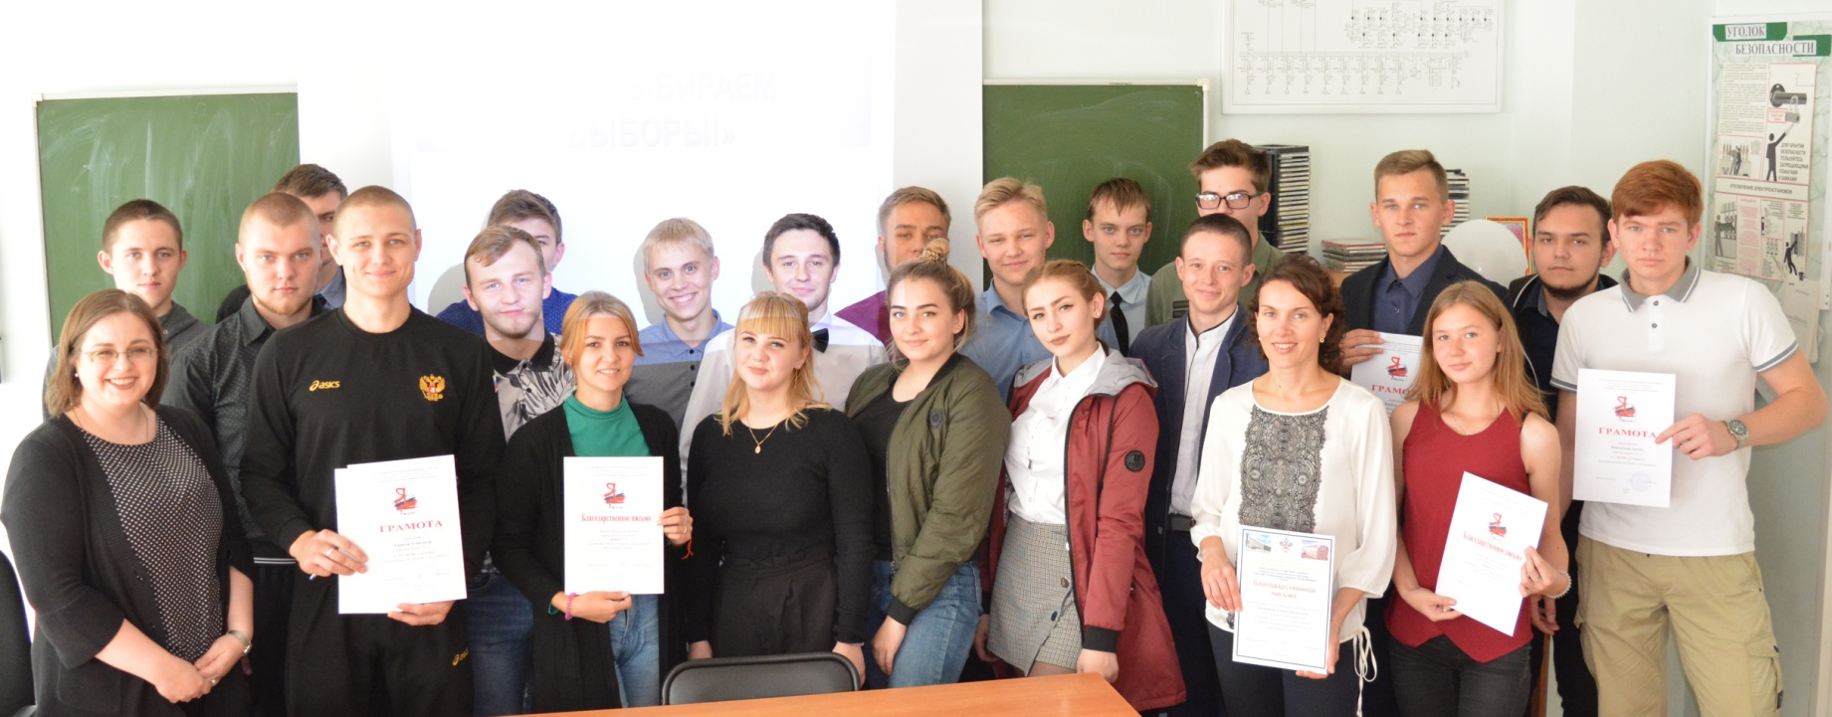
Декада «Мы выбираем выборы!»

Slide 7
Октябрь
Библиотекари присутствовали на открытии, а затем организовали посещение студентами института нумизматической выставки А.А.Оглоблина «Дюрер. Бесконечность памяти» в Областном культурно-выставочном центре
В экспозиции были представлены монеты и памятные медали разных веков из разных стран, посвящённые Альбрехту Дюреру и его творчеству
Автор этого замечательного выставочного проекта -Александр Артемьевич Оглоблин, в прошлом выпускник нашего учебного заведения. Студенты КИЖТ УрГУПС посещают каждую его выставку

Slide 8
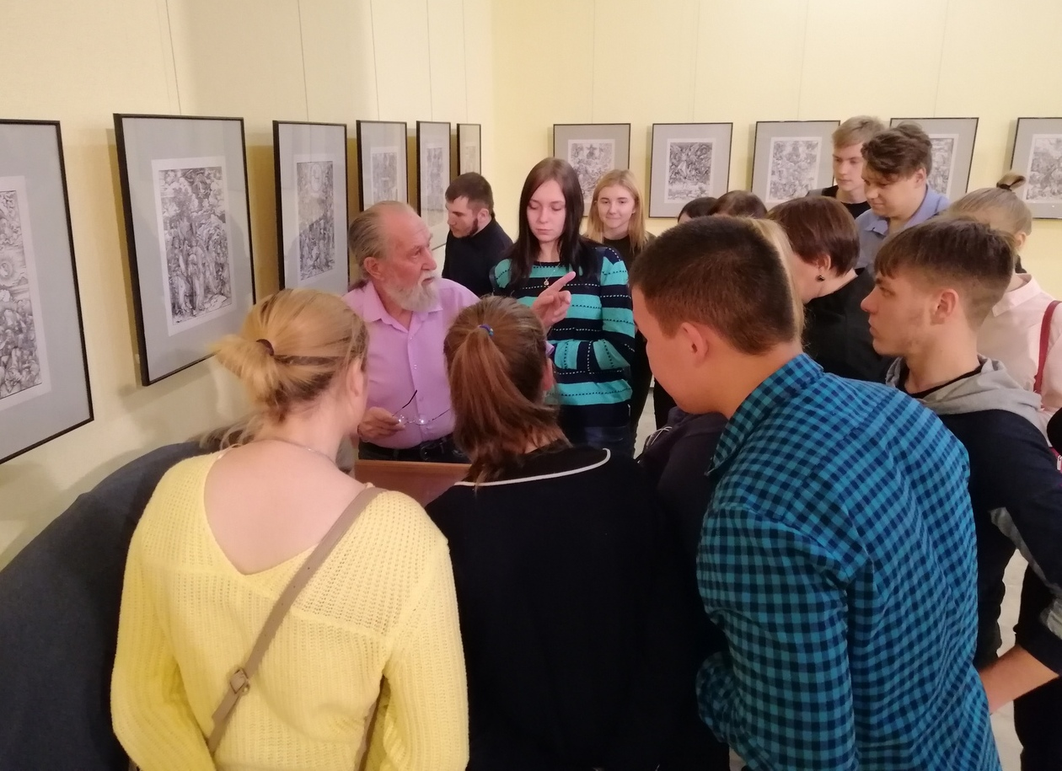
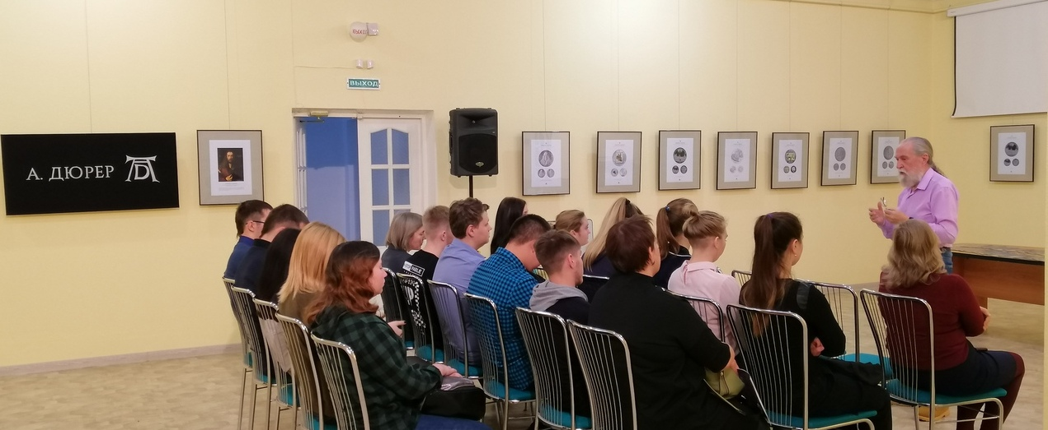

Slide 9
Областная литературная конференция «Потанинские чтения – 2019»
В программу конференции были включены доклады, посвящённые творчеству В.Ф.Потанина и литературной жизни Зауралья
В институтскую делегацию входили преподаватель русского языка и литературы Е.А.Григорьева, библиотекарь О.М.Шмакова, участницы акции «Диктант по произведениям В.Ф.Потанина». Студентка 1 курса Кузнецова Алина выступила в роли докладчика. Она познакомила слушателей со своим эссе, посвящённым образу железной дороги в рассказах В.Ф.Потанина

Slide 10
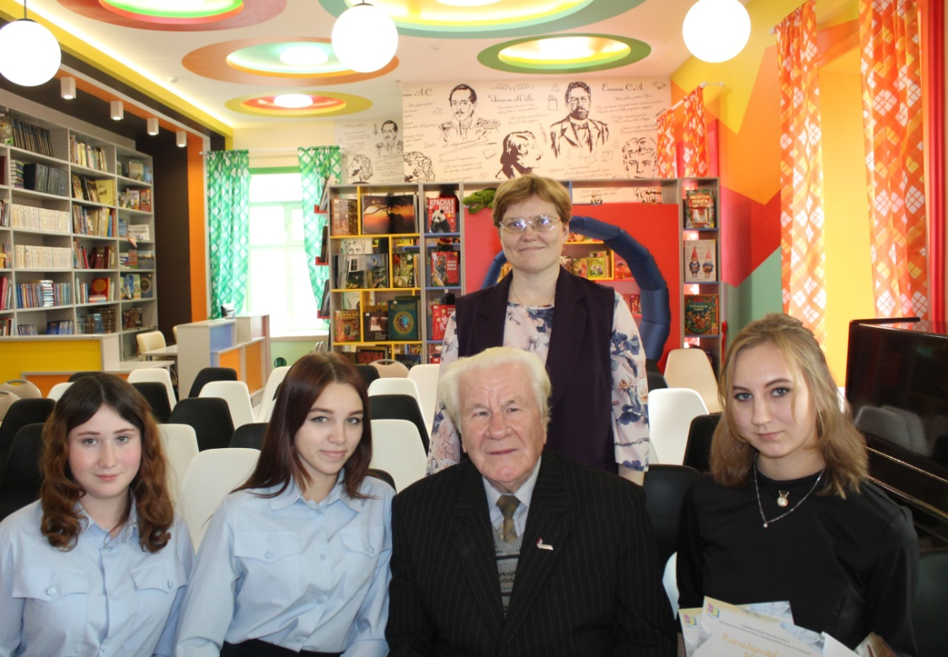

Slide 11
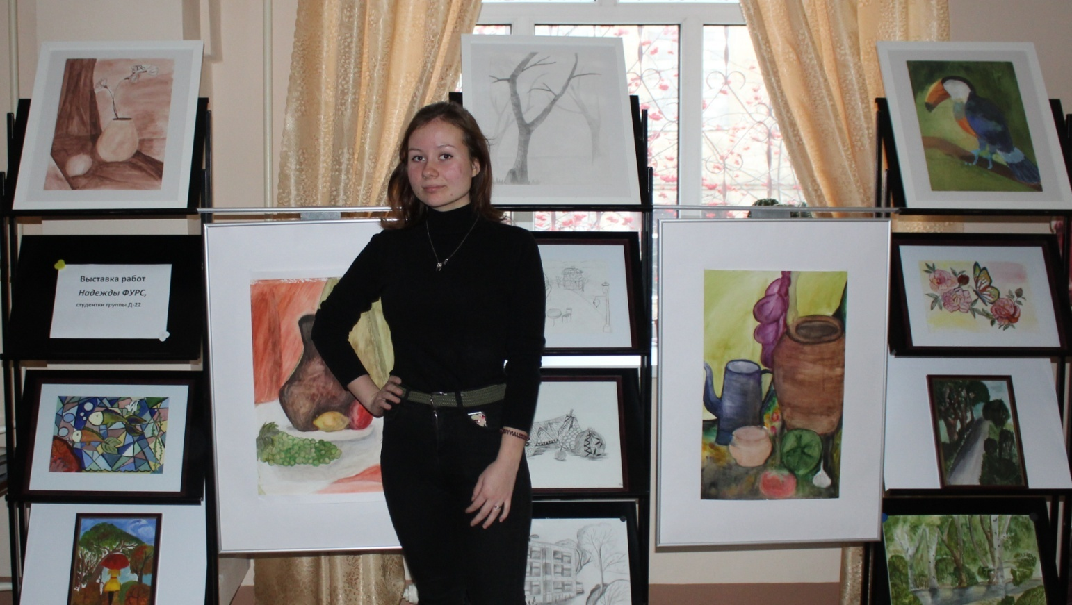
Выставка рисунков студентки группы Д-22 Надежды ФУРС

Slide 12
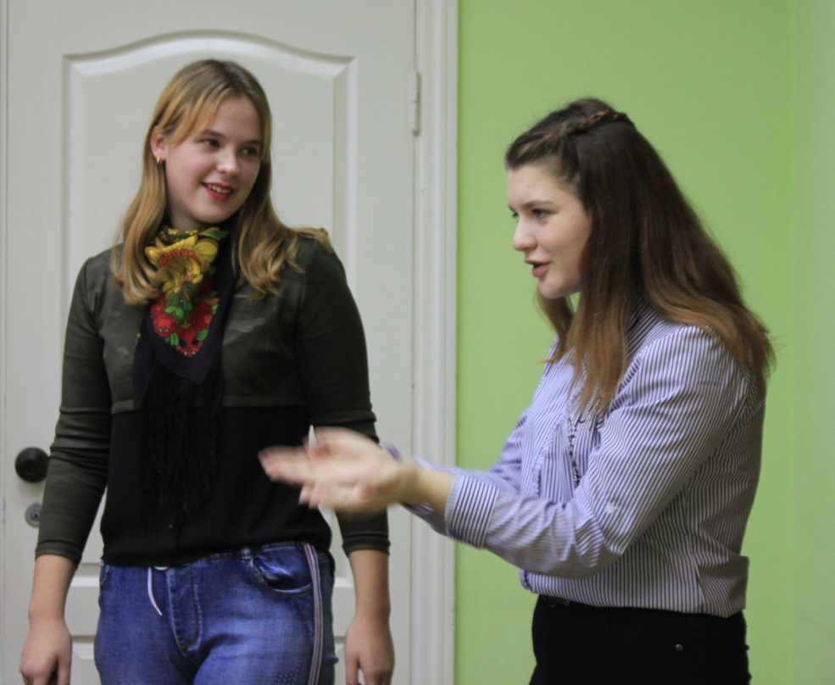
«Шумный день» в КИЖТ УрГУПС

Slide 13
«Радуга Талантов» - Фестиваль самодеятельного творчества среди железнодорожников и членов их семей предприятий и организаций Курганского региона ЮУЖД, посвящённый 45-летию БАМа и 85-летию ЮУЖД

Slide 14
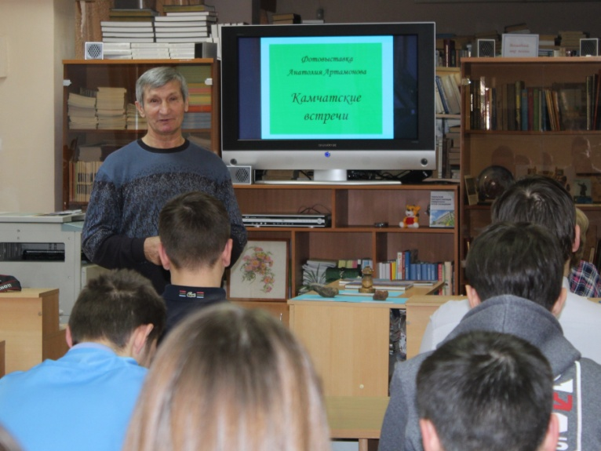
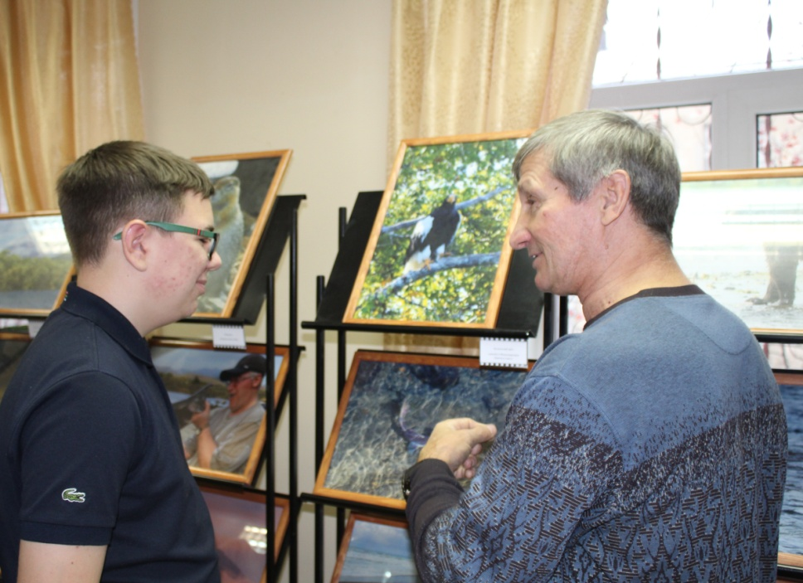
Фотовыставка А.А.Артамонова «Камчатские встречи»
Ноябрь-Декабрь

Slide 15
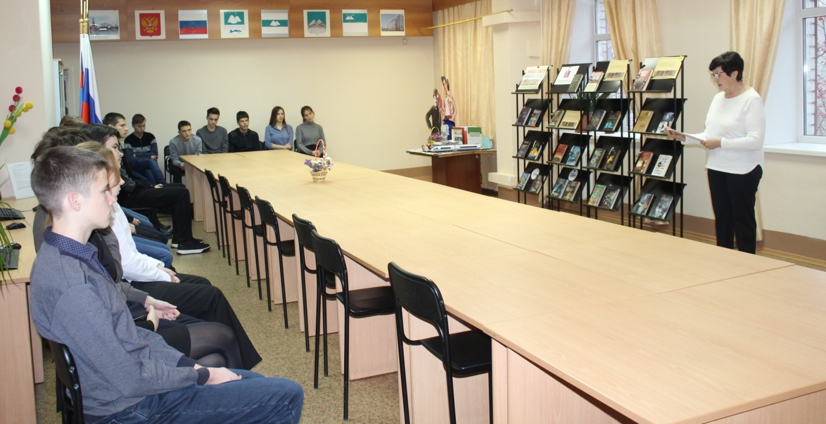
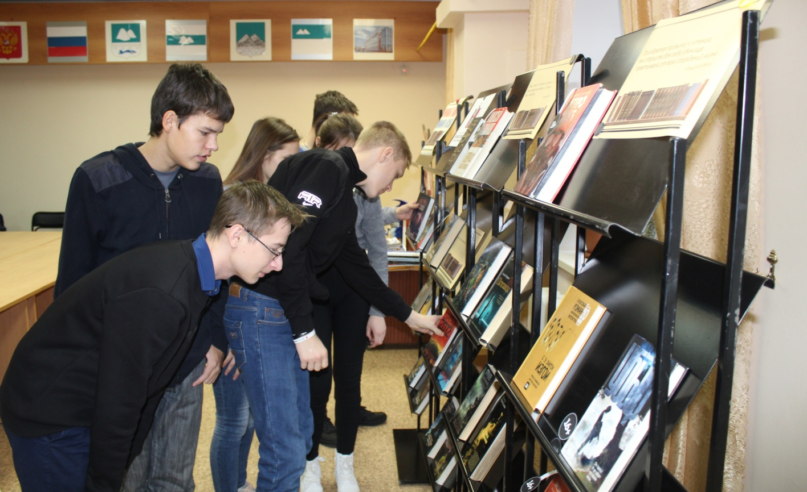
Выставка из фондов ЦГБ
им. В.В.Маяковского «Новые книги нового века»

Slide 16
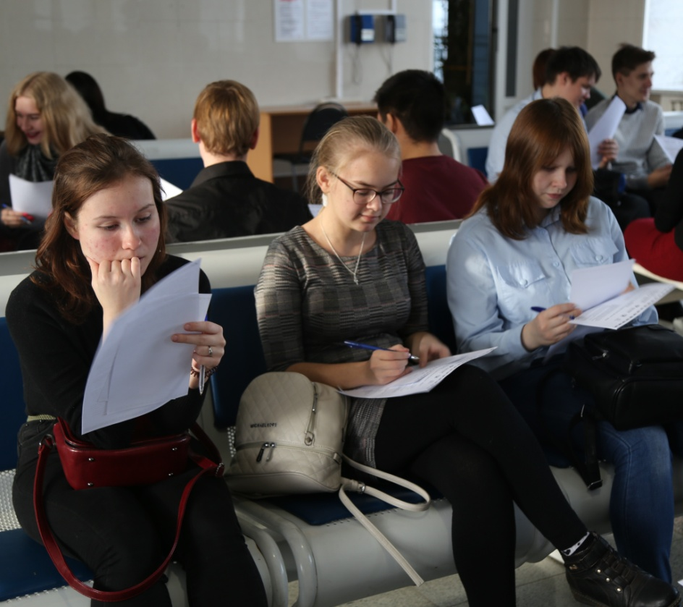
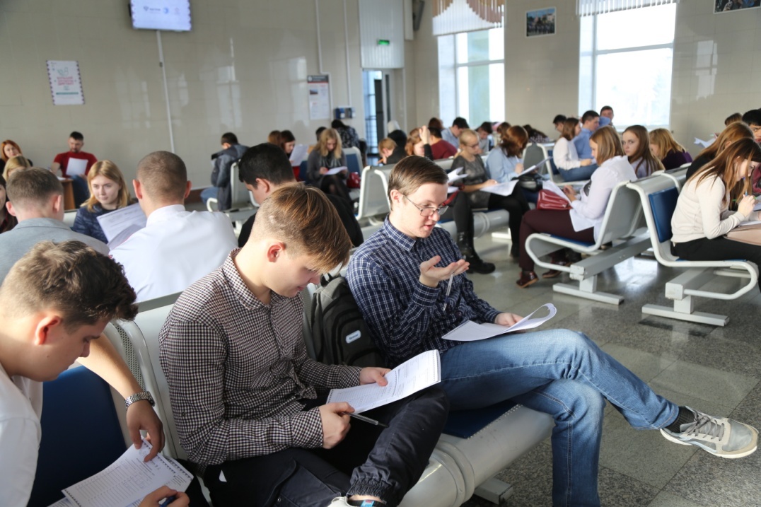
Этнографический диктант
Ноябрь

Slide 17
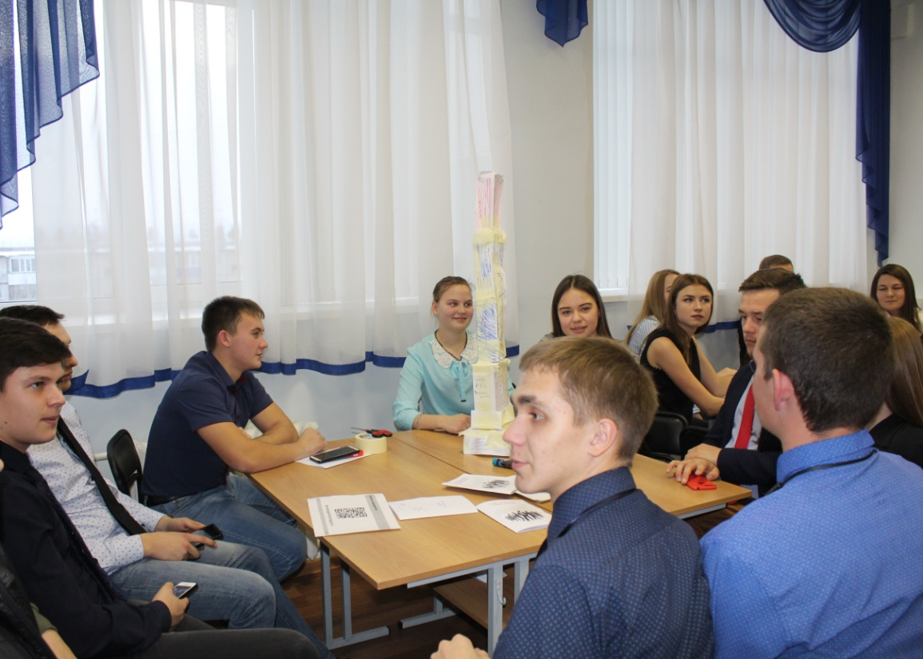
День рождения ОАО «РЖД»
Ноябрь

Slide 18
Ночь искусств - 2019

Slide 19
Фестиваль «Мы вместе!» - 2019

Slide 20
Команда института по лёгкой атлетике:
Манакова Анастасия,
Мельникович Александр,
Морозов Александр,
Чалов Денис

Slide 21
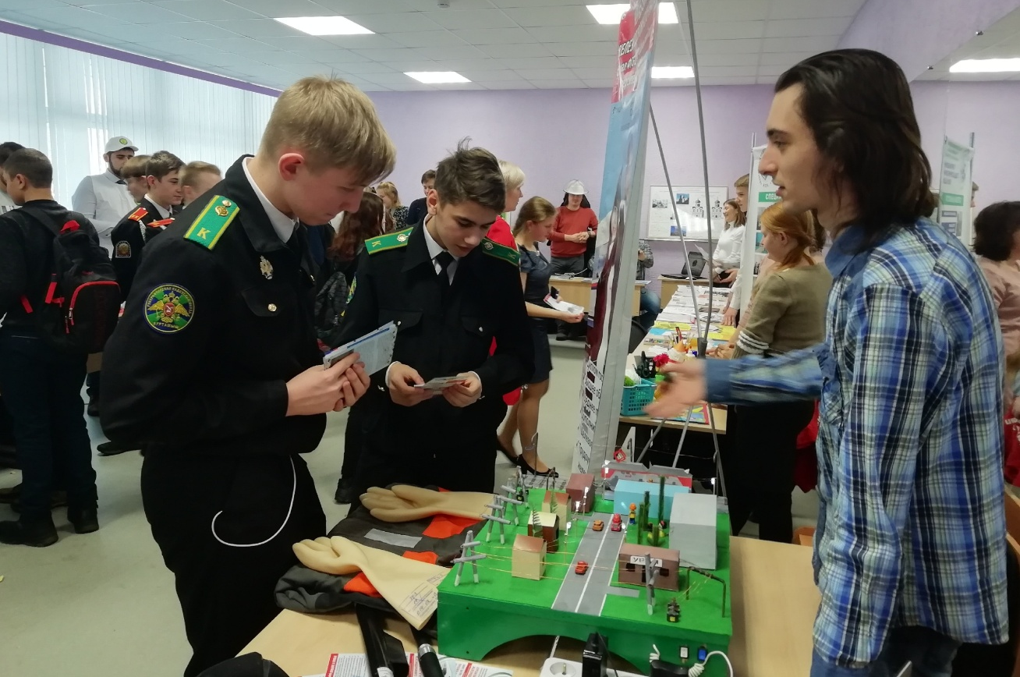
Единый профориентационный день
Декабрь

Slide 22
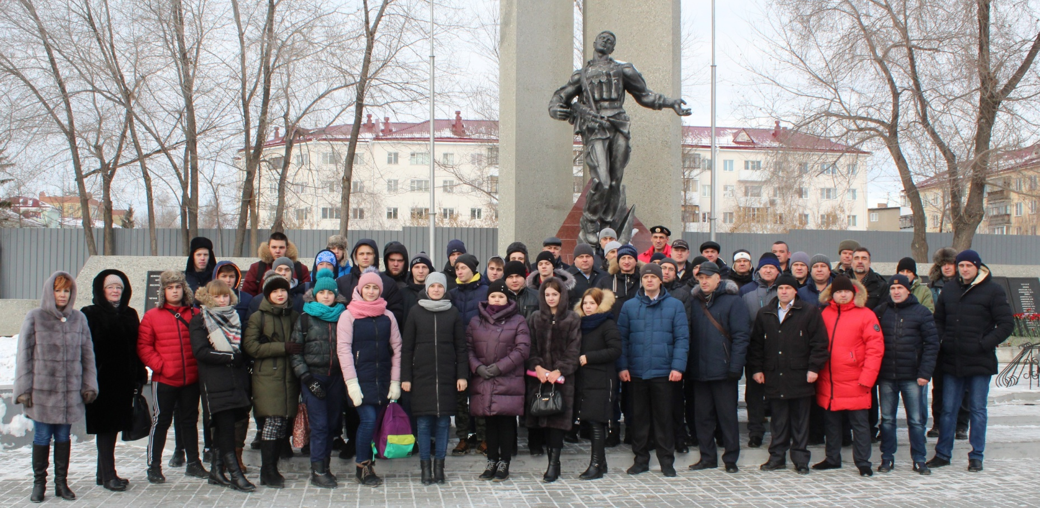
Митинг и торжественное собрание, посвящённое 25-летию начала контртеррористической операции на Северном Кавказе

Slide 23
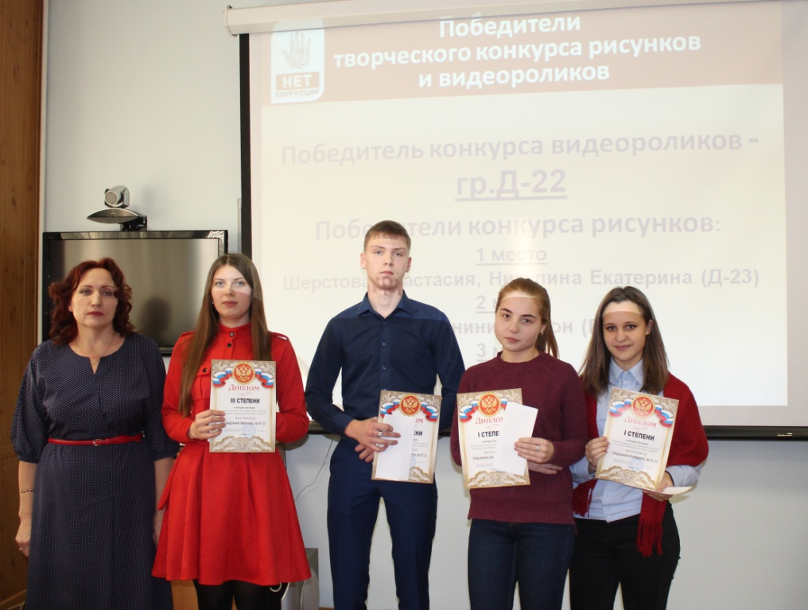
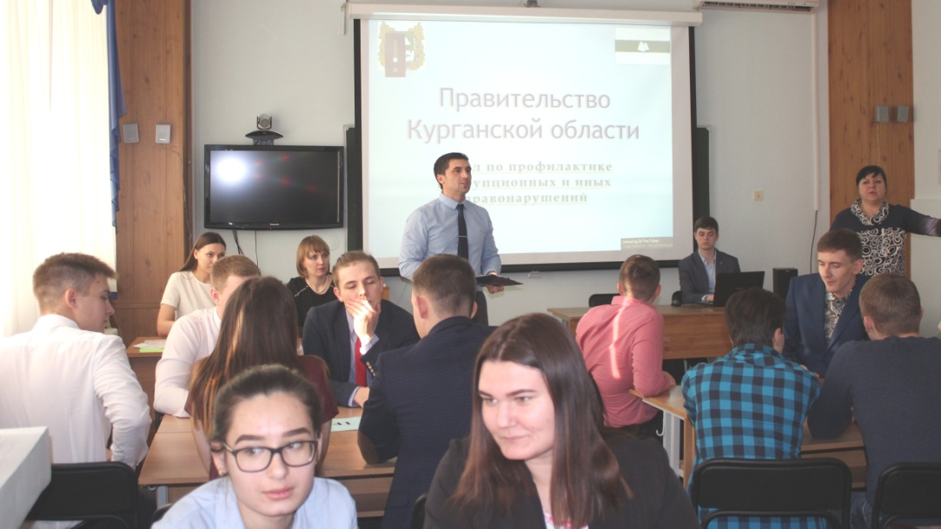
Антикоррупционная декада

Slide 24
Дорожный слёт «Патриот России – 2019»

Slide 25
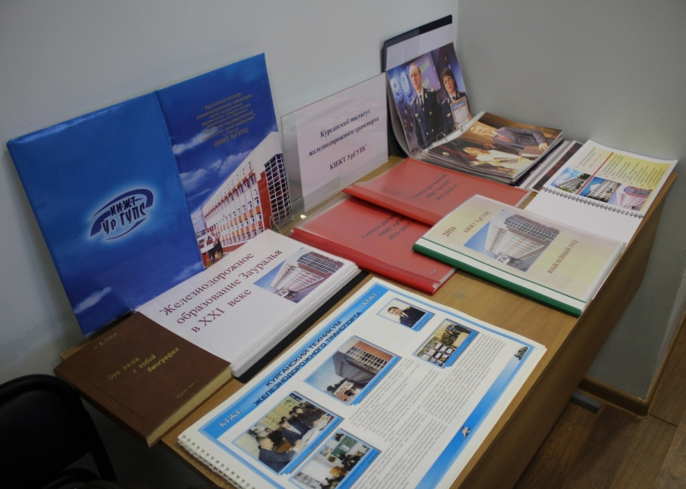
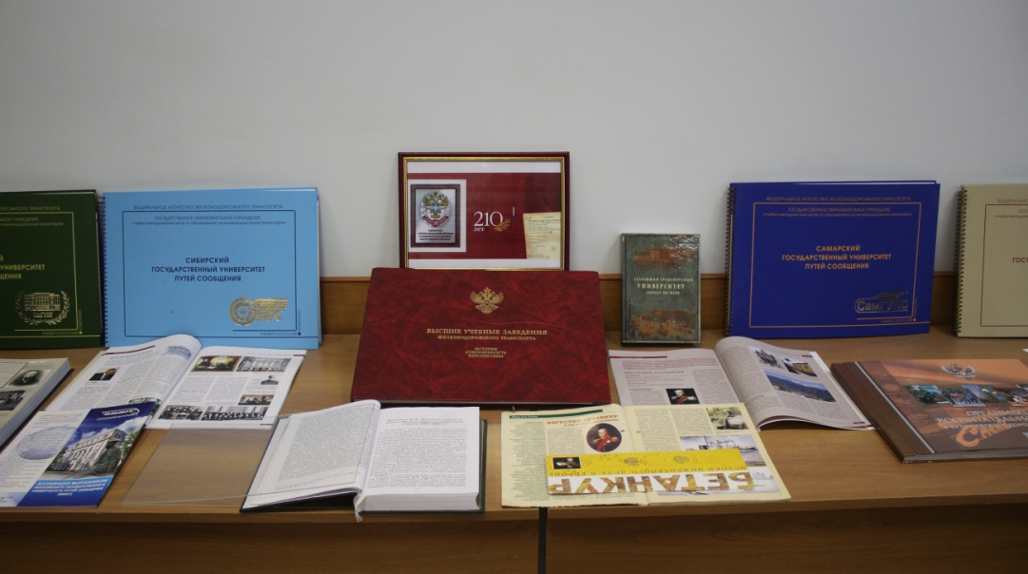
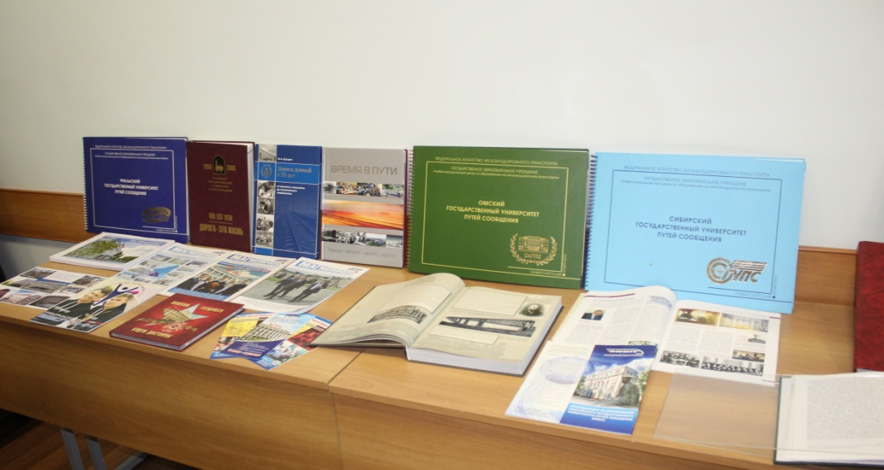
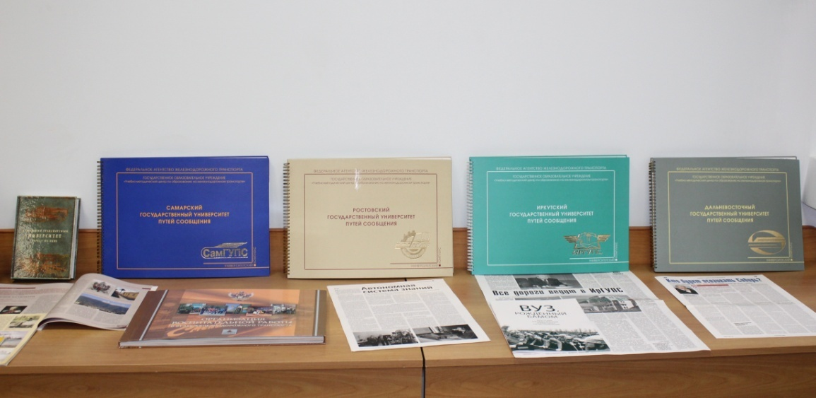
Выставки года
2019
Год театра
Год 210-летия
Министерства
транспорта РФ

Slide 26
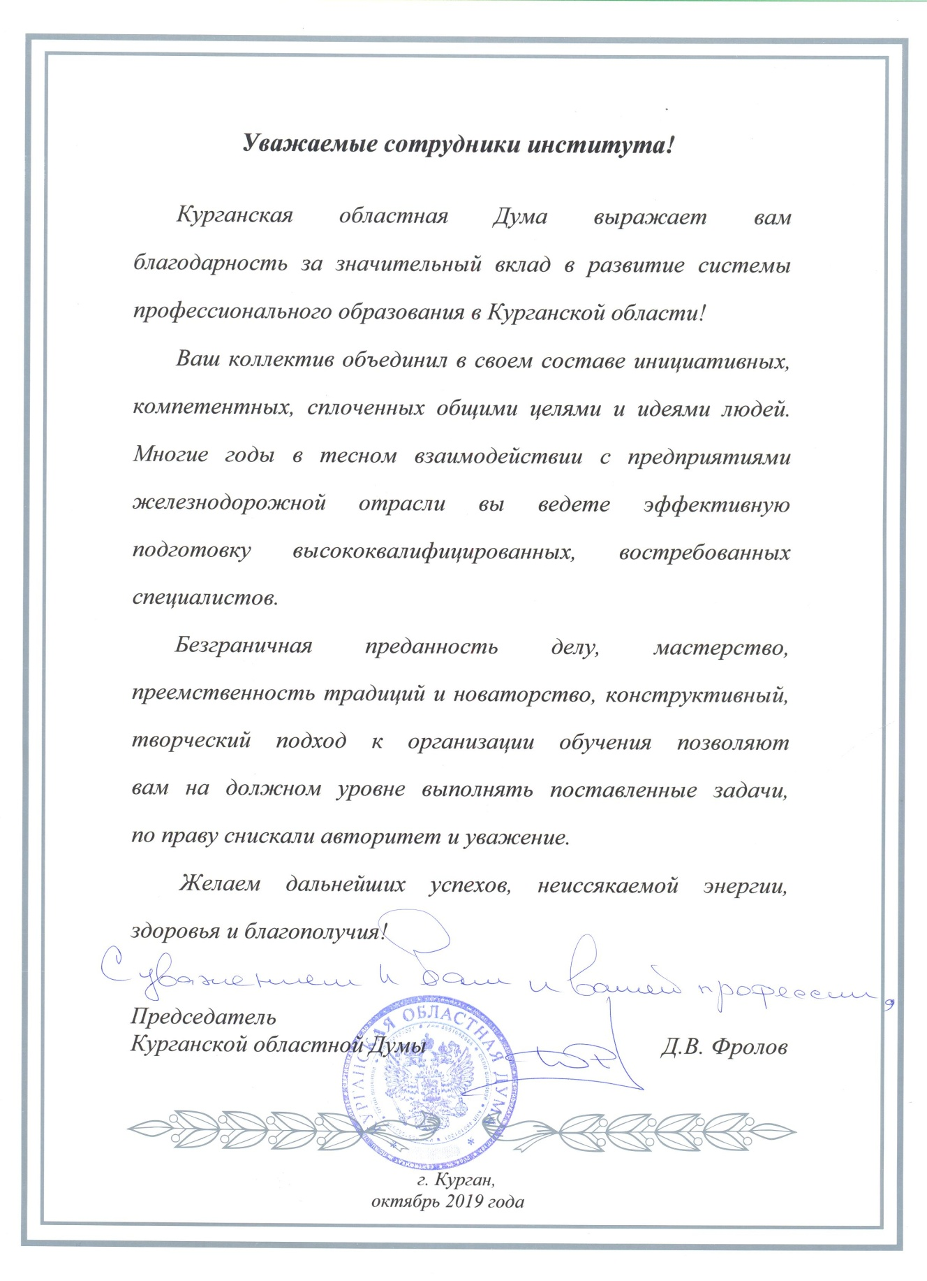

Slide 27
Курганский институт железнодорожного транспорта стал Лауреатом Всероссийского конкурса «Лучшие вузы Российской Федерации – 2019»

Slide 28
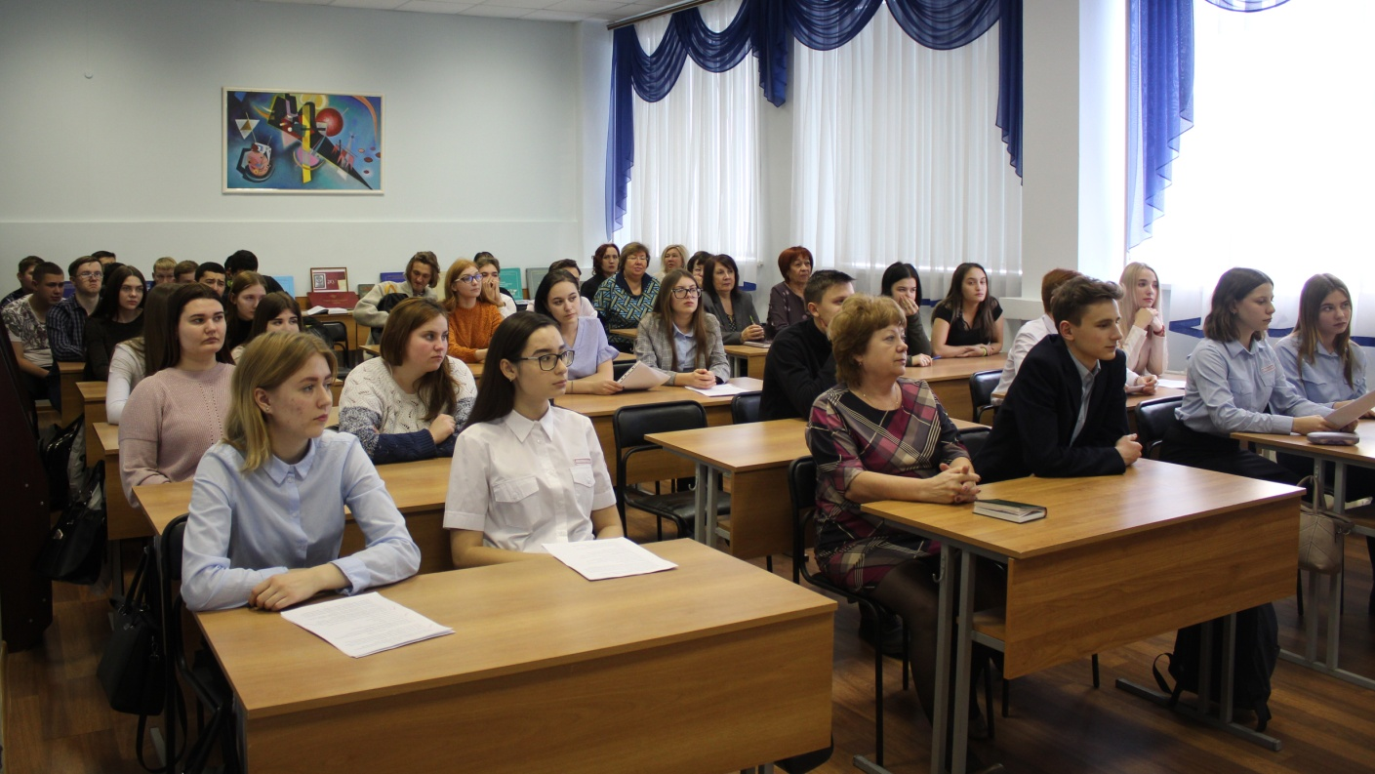
Студенческая научно-практическая конференция, посвящённая 210-летию транспортного образования России
Январь
2020 г.

Slide 29
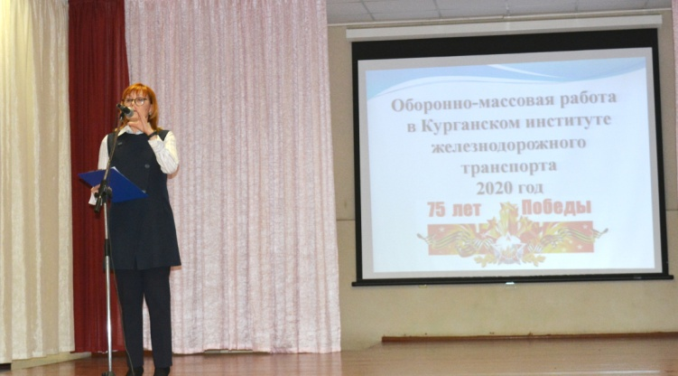
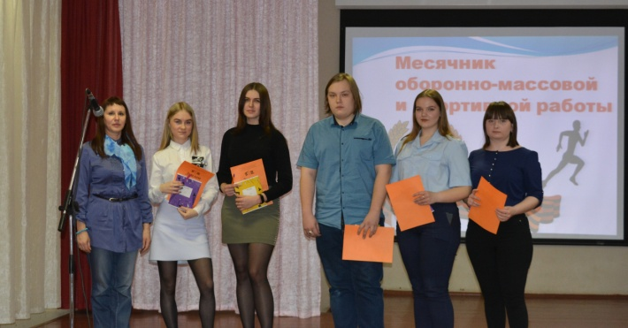
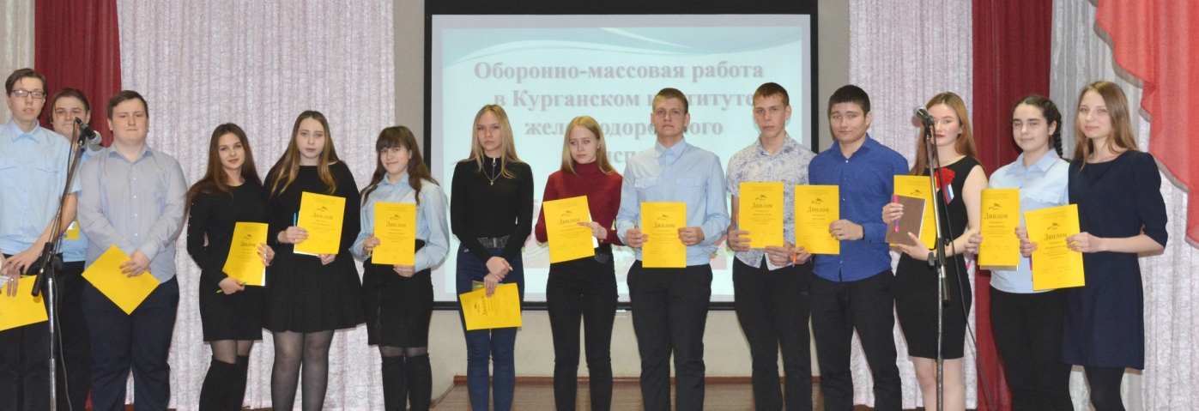
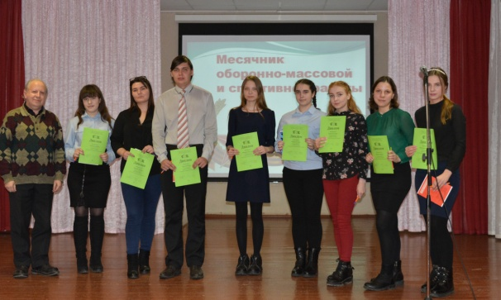
Закрытие месячника оборонно-массовой и спортивной работы

Slide 30
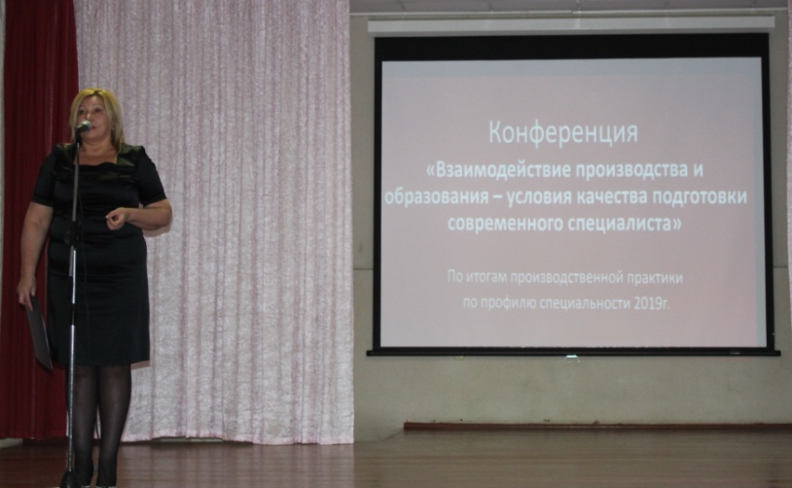
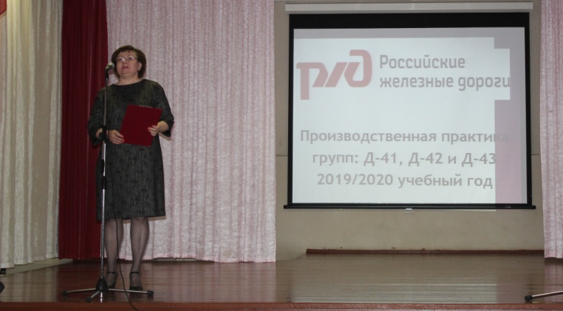
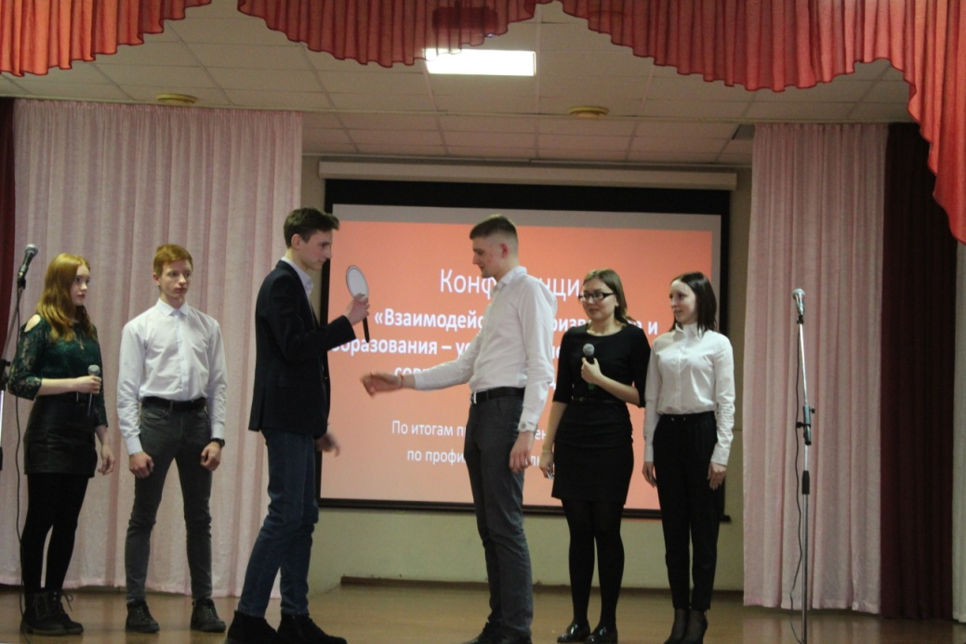
Конференция по итогам производственной практики по профилю специальности 23.02.01

Slide 31
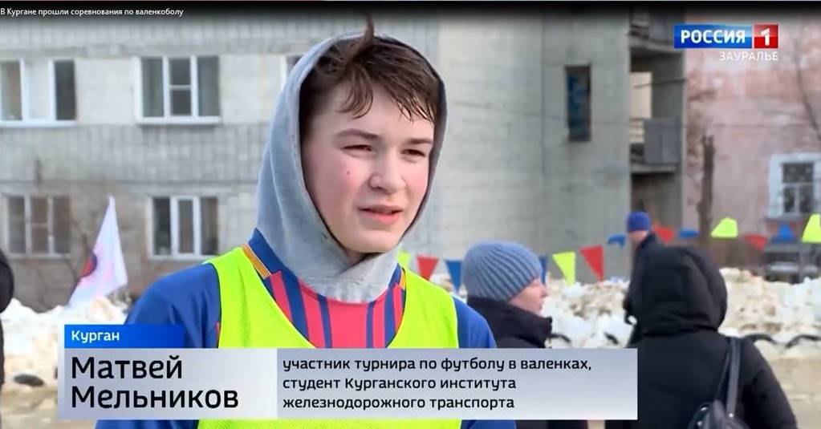
Валенкобол
Февраль

Slide 32
Научно-практическая конференция
14 февраля 2020 г.

Slide 33
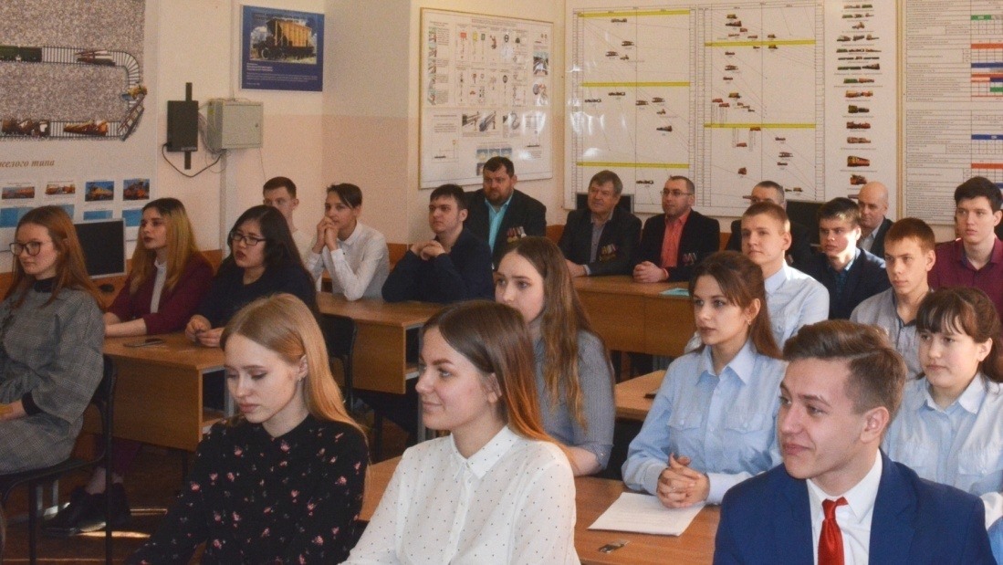
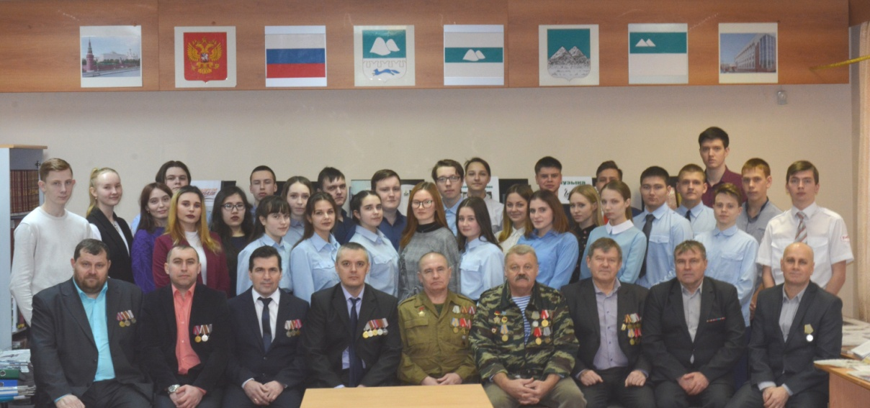
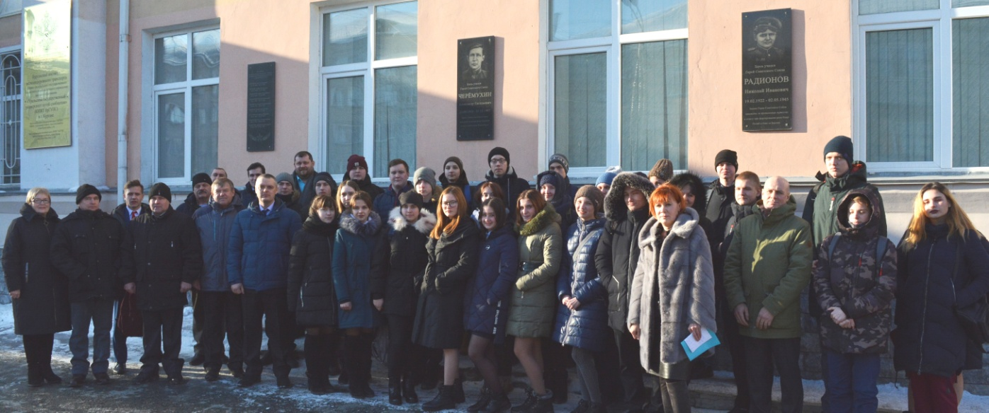

Slide 34
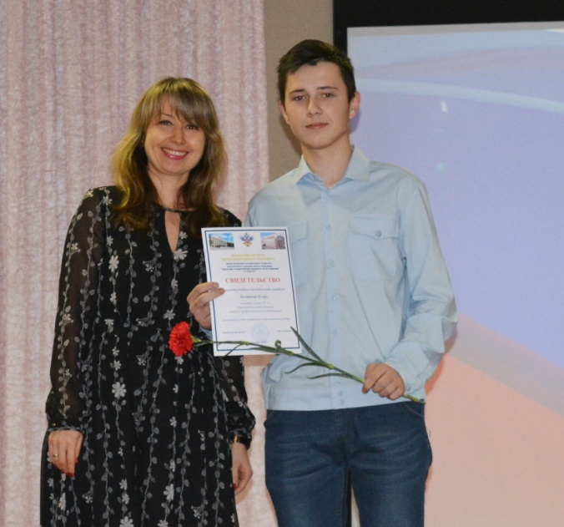
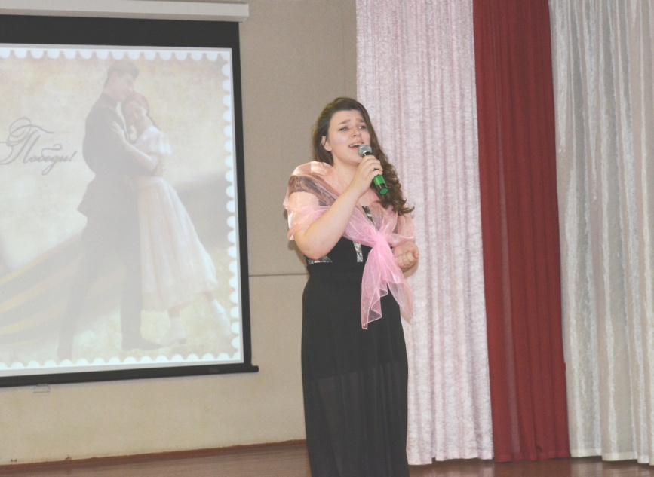
Торжественное собрание, посвящённое Дню рождения Н.И.Радионова
Февраль

Slide 35
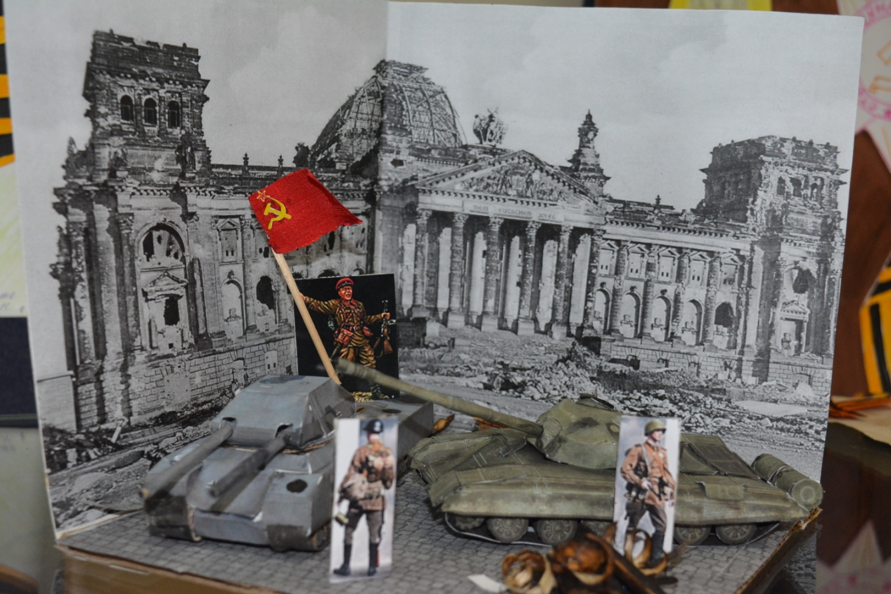
Конкурс плакатов

Slide 36
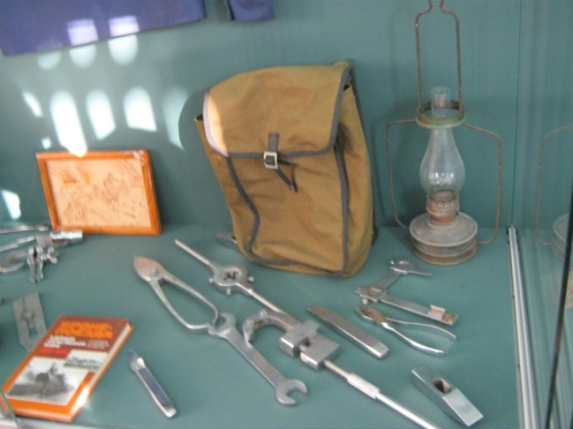
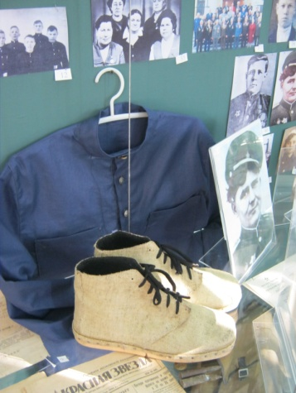
Железнодорожное училище № 1 г. Кургана в годы войны (экскурсии в музей КИЖТ УрГУПС)

Slide 37
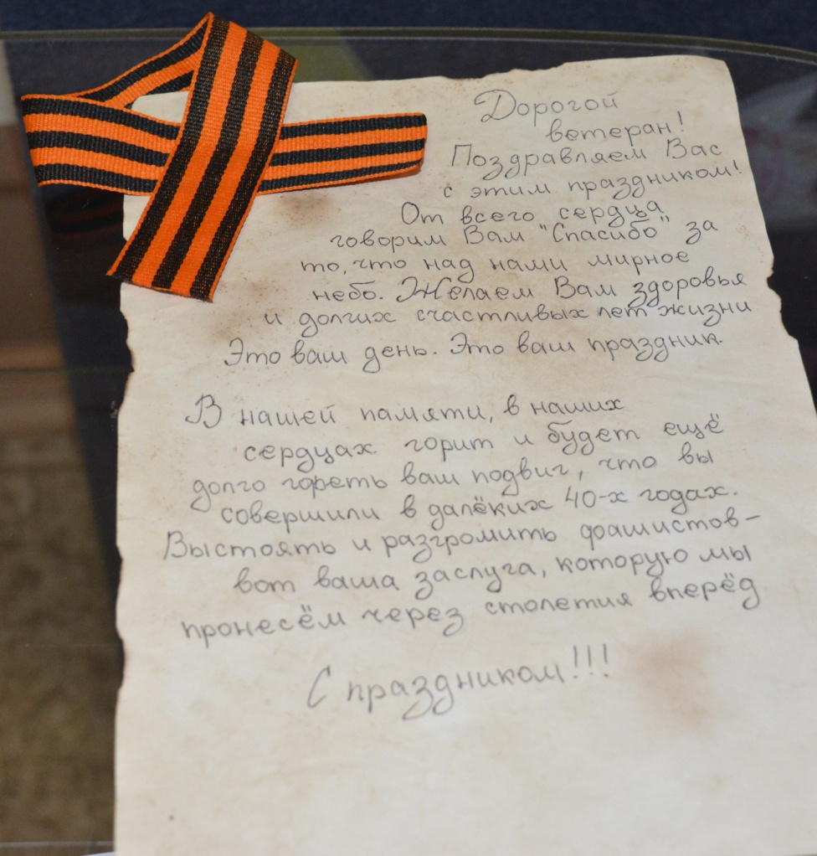
Акция «Письмо ветерану»

Slide 38
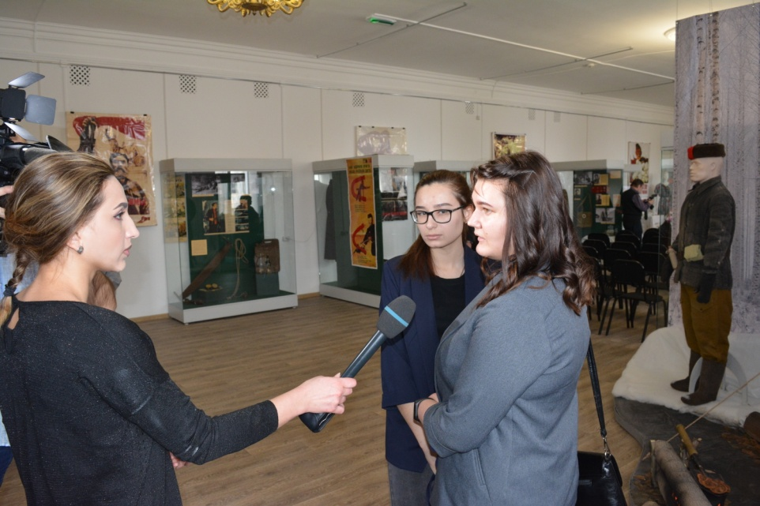
Экскурсия в Курганский областной краеведческий музей

Slide 39
Выставка творческих работ участников конкурса «Доброта спасет мир!»
Март

Slide 40
ФОРУМ «Сообщество» в Уральском федеральном округе г. Курган, 3-4 марта 2020 г.
Воинков Сергей – участник Форума
Волонтёры

Slide 41
Региональный этап Всероссийской Олимпиады профессионального мастерства СПО по специальности 23.02.01

Slide 42
Дистанционное обучение
Апрель
Дистанционное воспитание
Дистанционное общение

Slide 43
Информация на сайте КИЖТ УрГУПС

Slide 44
В помощь студентам и преподавателям на период дистанционной формы обучения
Информация для преподавателей
Информационные бесплатные образовательные ресурсы (для ознакомления)
Информация для студентов
Для эффективной организации образовательного процесса с применением электронного обучения, дистанционных образовательных технологий Министерством науки и высшего образования РФ сформирован перечень онлайн-курсов, реализуемых на безвозмездной основе (для ознакомления)

Slide 45
Онлайн-ресурсы для обеспечения дистанционного обучения
«Российская электронная школа» - https://resh.edu.ru
«Московская электронная школа» - https://mes.mosedu.ru
Мособртв - https://mosobr.tv
Портал «Билет в будущее» - http://bilet-help.worldskills.ru/
Союз «Молодые профессионалы (Ворлдскиллс Россия)» - https://worldskills.ru/
ЯндексУчебник - https://education.yandex.ru
ЯКласс - https://www.yaklass.ru
Учи.ру - https://uchi.ru/
Платформа новой школы - http://pcbl.ru/
Издательство «Просвещение» - https://prosv.ru
«Маркетплейс образовательных услуг» - https://elducation.ru/
Онлайн-платформа «Мои достижения» - https://myskills.ru
«Олимпиум» - https://olimpium.ru

Slide 46
НИРС: итоги дистанционного обучения

Slide 47
Новостная лента сайта КИЖТ УрГУПС
В начале апреля 2020 года исполнилось 75 лет подвигам выпускников нашего учебного заведения, за совершение которых они были удостоены звания Героя Советского Союза
Наши выпускники Николай Иванович Радионов и Александр Евгеньевич Черёмухин к весне 1945 года прошли большой боевой путь. Они сражались на разных фронтах, но одинаково храбро, оба были артиллеристами

Slide 48
Связь времён
Студент КИЖТ УрГУПС Кирилл Жоголев открыл страницу «войны из семейного альбома»

Slide 49
Защита дипломов online
Июнь

Slide 50
Смотрите на сайте института
Фильм о КИЖТ УрГУПС
Презентацию «Читателям-выпускникам от Библиотеки КИЖТ УрГУПС»
Смотрите на YouTube
Мероприятие, посвящённое выпуску студентов СП СПО КИЖТ УрГУПС 2020 года

Slide 51
Выпуск
2020
Дистанционно

